Slide 1
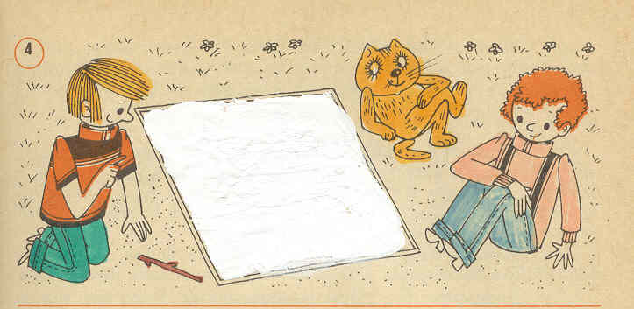
Перпендикулярні прямі
на площині
b
а
b
а

Slide 2
Дві прямі, що утворюють при перетині прямі кути, називають перпендикулярними
А
N
О
АВ
MN
М
В

Slide 3
Побудова перпендикулярних прямих

Slide 4
Побудова перпендикулярних прямих

Slide 5
Відрізки, що лежать на перпендикулярних прямих, називають перпендикулярними відрізками
С
В
D
А
CD АВ

Slide 6
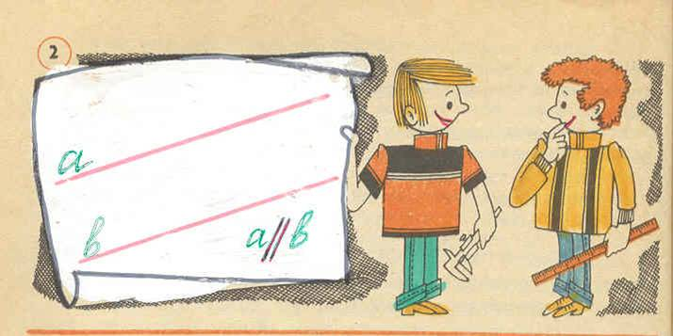
Паралельні прямі
на площині

Slide 7
Чи перетинаються прямі?

Slide 8
Чи перетинаються прямі?

Slide 9
Чи перетинаються прямі?

Slide 10
Означення
Дві прямі на площині, які не перетинаються називають паралельними
В
N
AB
MN
А
M

Slide 11
Відрізки, що лежать на паралельних прямих, називаються паралельними відрізками.
В
N
AB
MN
А
M

Slide 12
Промені, що лежать на паралельних прямих, називаються паралельними променями.
В
N
AB
MN
А
M

Slide 13
Історична довідка
Вперше термін «Паралельні прямі» з'являється в книзі «Начала», автором якої є древньогрецький математик Евклід.

Slide 14
Якщо дві прямі площини перпендикулярні третій прямій, то вони паралельні.
m
n
l

Slide 15
Побудова паралельних прямих

Slide 16
Паралельні прямі навколо нас
Лінії електропередач,
стовбури дерев …

